Slide 1

Wish App
ESAME DI SECURE SYSTEM DESIGN
ANNO ACCADEMICO 2020/21
FRANCESCO PIETRANTONIO. CARMINE MARRA. FRANCESCO MARIA PAPULINO.

Slide 2
Problem statement.
Si vuole realizzare una applicazione web java che permetta la creazione e la gestione di “liste dei desideri”.
UTENTI
Possono visualizzare un elenco dei gruppi di cui fanno parte
Possono visualizzare un elenco delle liste di cui sono proprietari
Possono creare e modificare un gruppo di cui sono proprietari
Possono creare e modificare una lista di cui sono proprietari
Possono visualizzare le liste condivise con un gruppo di cui fanno parte
AMMINISTRATORI
Possono abilitare o disabilitare la creazione di nuovi gruppi attraverso l’interfaccia di amministrazione
Possono disabilitare la creazione di nuove liste da parte di un utente attraverso l’interfaccia di amministrazione
Possono disabilitare la condivisione di liste in un gruppo da parte di un utente attraverso l’interfaccia di amministrazione
Per effettuare una qualsiasi operazione, gli utenti e gli amministratori devono essere correttamente autenticati.

Slide 3
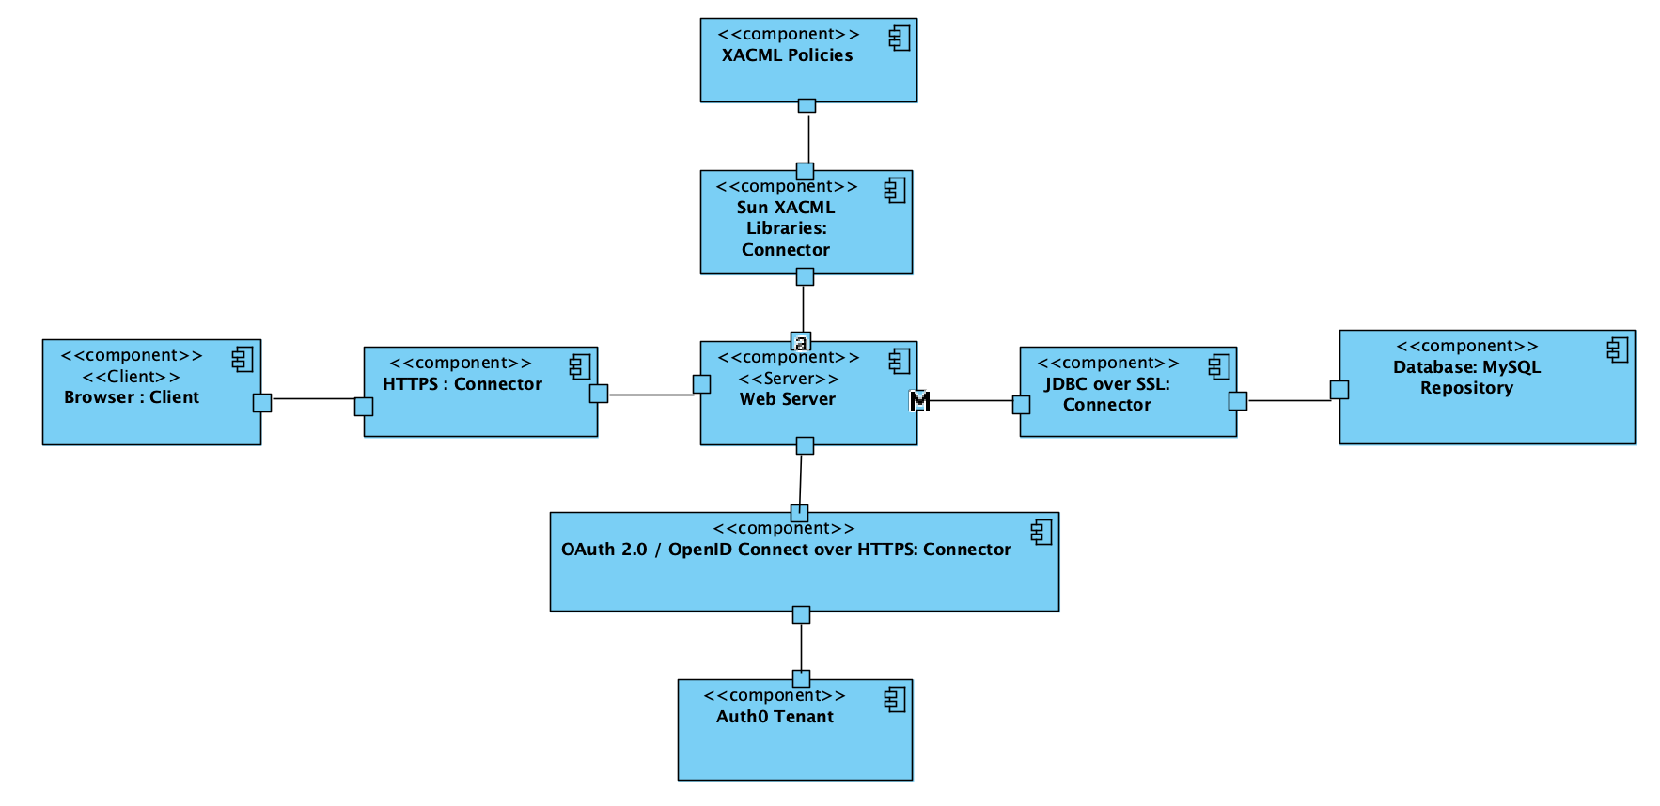
Architettura della soluzione.
Diagramma componenti e connettori.

Slide 4
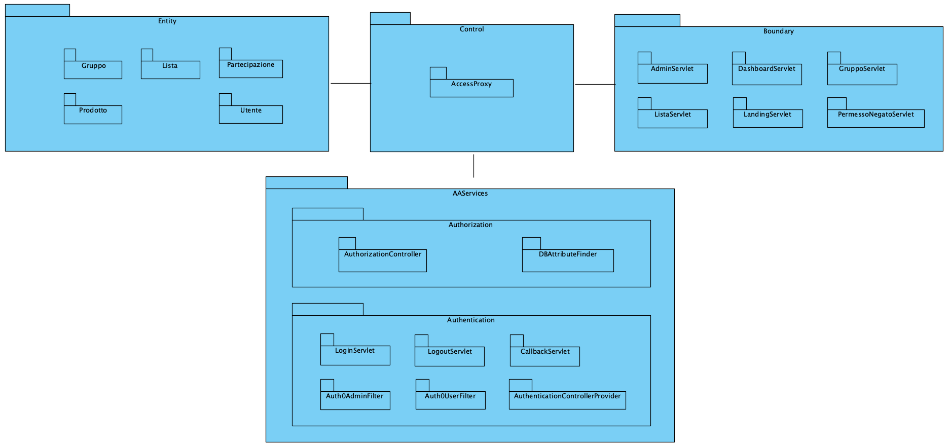
Architettura della soluzione.
Diagramma dei package.

Slide 5
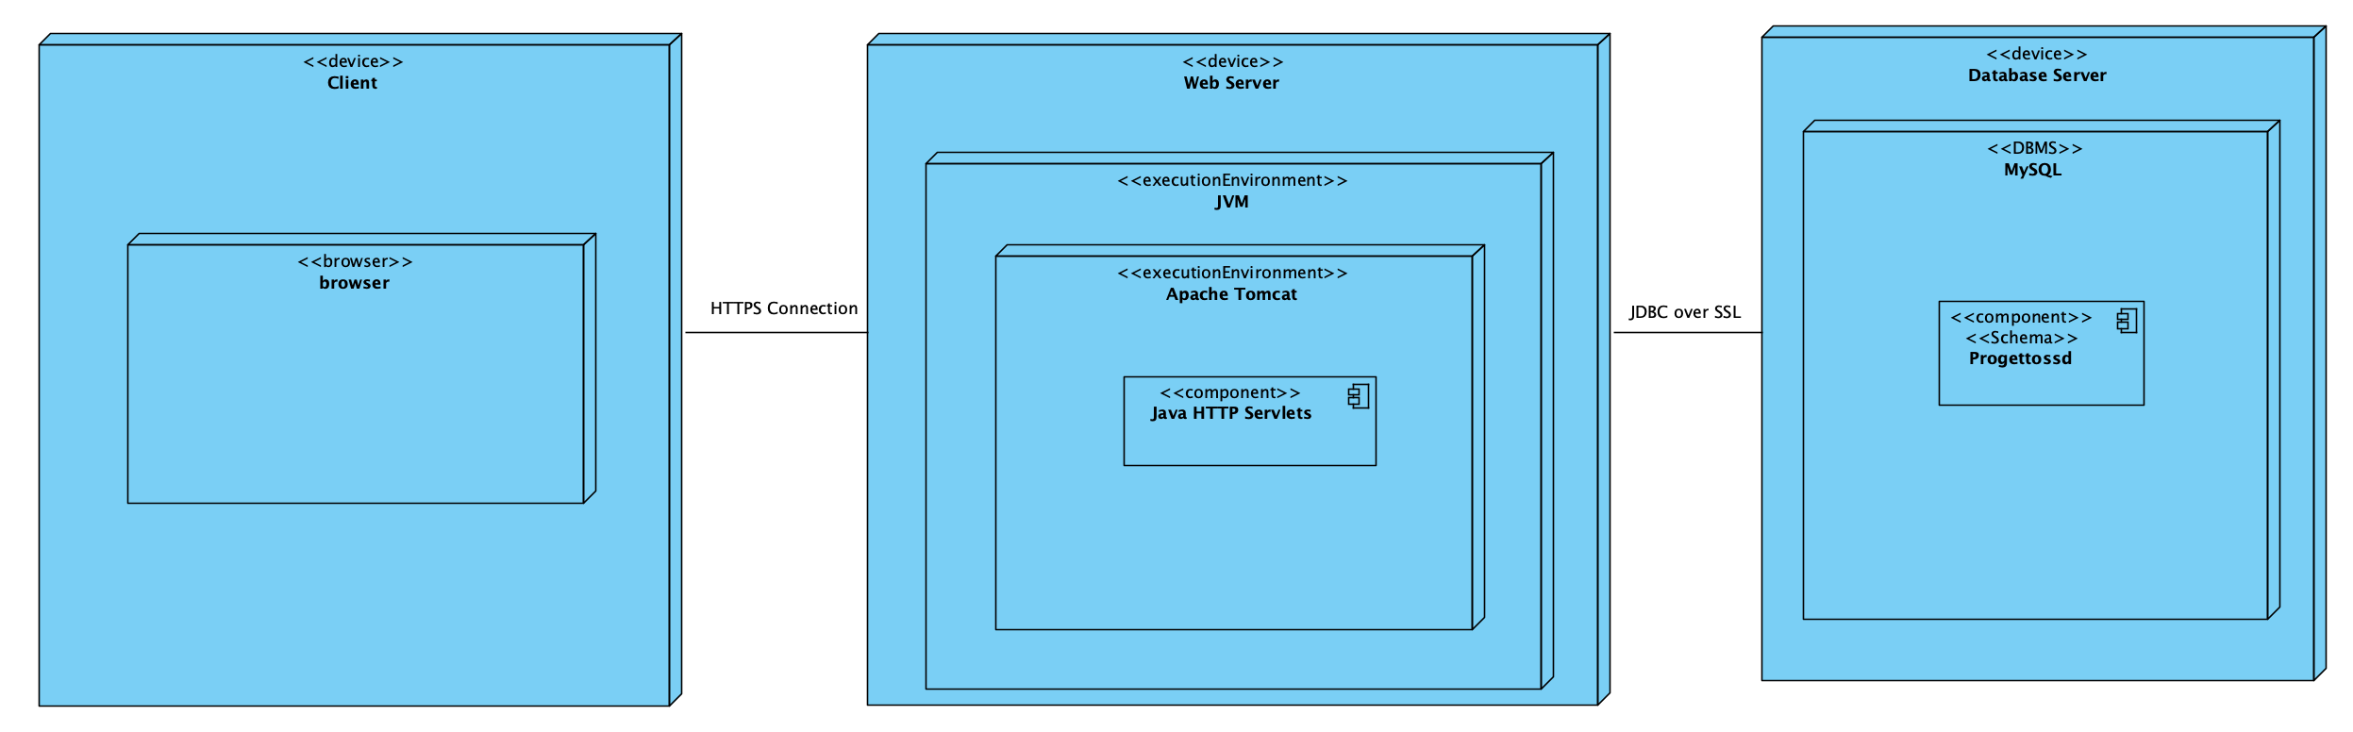
Architettura della soluzione.
Diagramma di deployment.

Slide 6
Implementazione e sicurezza.
Identificazione e autenticazione
Autorizzazione
Persistenza dei dati
Sicurezza nella comunicazione
Assessment di sicurezza mediante il NIST

Slide 7
OAuth 2.0.
Il framework / protocollo di autorizzazione OAuth 2.0 consente a un utente di concedere a un sito Web o un'applicazione di terze parti l'accesso a risorse protette, senza necessariamente rivelare le proprie credenziali a lungo termine o addirittura la propria identità.
OAuth separa il ruolo del client da quello del proprietario della risorsa. In OAuth il client richiede l'accesso ad una risorsa e riceve un set di credenziali diverso da quello del proprietario della risorsa. Invece di utilizzare le credenziali del proprietario per accedere alle risorse protette ottiene un token di accesso, una stringa in cui sono specificati anche l’ambito di applicazione (scope), la durata e altri attributi di accesso specifici. I token di accesso vengono rilasciati al client da un server di autorizzazione con l'approvazione del proprietario della risorsa.

Slide 8
OpenID Connect.
OpenID Connect (OIDC) è uno strato di autenticazione costruito al di sopra del framework / protocollo autorizzativo OAuth 2.0. Consente alle applicazioni di terze parti di verificare l'identità dell'utente finale e di ottenere informazioni di base sul profilo dell’utente. OIDC utilizza i token Web JSON (JWT), in questo caso detti ID Token, ottenuti medianti flussi (o grant types) conformi alle specifiche OAuth 2.0.
Nel nostro caso il flusso utilizzato è il cosiddetto “Authorization Code Flow”.
La registrazione presso un fornitore di servizi è semplificata poiché le informazioni di base del profilo come l'indirizzo e-mail, il nome, la data di nascita, ecc. possono essere precompilate, ricavandole da un OpenID identity provider.
Inoltre anche l’autenticazione risulta semplificata poiché l'utente non deve ricordare molteplici credenziali, evitando così anche di indurlo a riutilizzare una stessa password per ogni servizio, comportando un rischio per la sicurezza. La verifica dell'identità avviene sul provider OpenID scelto dall'utente.
Infine l'utente può decidere quali informazioni personali l'identity provider debba trasmettere al singolo fornitore di servizi.

Slide 9
OpenID Connect.
OpenID Connect (OIDC) è uno strato di autenticazione costruito al di sopra del framework / protocollo autorizzativo OAuth 2.0. Consente alle applicazioni di terze parti di verificare l'identità dell'utente finale e di ottenere informazioni di base sul profilo dell’utente (utile ad esempio per la registrazione alle applicazioni).
OIDC utilizza i token Web JSON (JWT), in questo caso detti ID Token, ottenuti medianti flussi (o grant types) conformi alle specifiche OAuth 2.0.
Nel nostro caso il flusso utilizzato è il cosiddetto “Authorization Code Flow”.

Slide 10
JSON Web Tokens.
JWT è uno standard aperto (RFC 7519) che definisce un modo compatto e self-contained per trasmettere in modo sicuro informazioni tra le parti sotto forma di oggetti JSON.
A causa delle sue dimensioni ridotte, un JWT può essere trasmesso rapidamente ad esempio tramite un parametro POST. Inoltre non è sempre necessario comunicare con un server per convalidare il token.
I JWT rilasciati da Auth0 sono JSON Web Signatures (JWS), il che significa che sono firmati anziché crittografati e quindi il contenuto è memorizzato in plain text (per garantirne la confidenzialità è necessario utilizzare HTTPS). In generale, i JWT possono essere firmati utilizzando una chiave segreta (con l'algoritmo HMAC) o una coppia di chiavi pubblica / privata utilizzando RSA o ECDSA (sebbene Auth0 supporti solo HMAC e RSA). Quando i token sono firmati utilizzando crittografia asimmetrica, la firma è garanzia del fatto che solo chi detiene la chiave privata può aver firmato il token.
Nel nostro caso gli ID Token sono firmati con RS256 (hashing mediante SHA-256 e cifratura dell’hash con chiave privata RSA). Inoltre viene garantita la confidenzialità della comunicazione mediante HTTPS.
Prima di utilizzare un JWT ricevuto, è necessario convalidarlo utilizzando la sua firma per verificarne l’integrità e l’identità del mittente e successivamente andando a controllare la correttezza dei campi contenuti.
Nel nostro caso è stata anche implementata la verifica della scadenza del token prima dell’accesso a un’area riservata ad utenti autenticati mediante un WebFilter. La scadenza è stata fissata a 900 secondi (15 minuti).

Slide 11
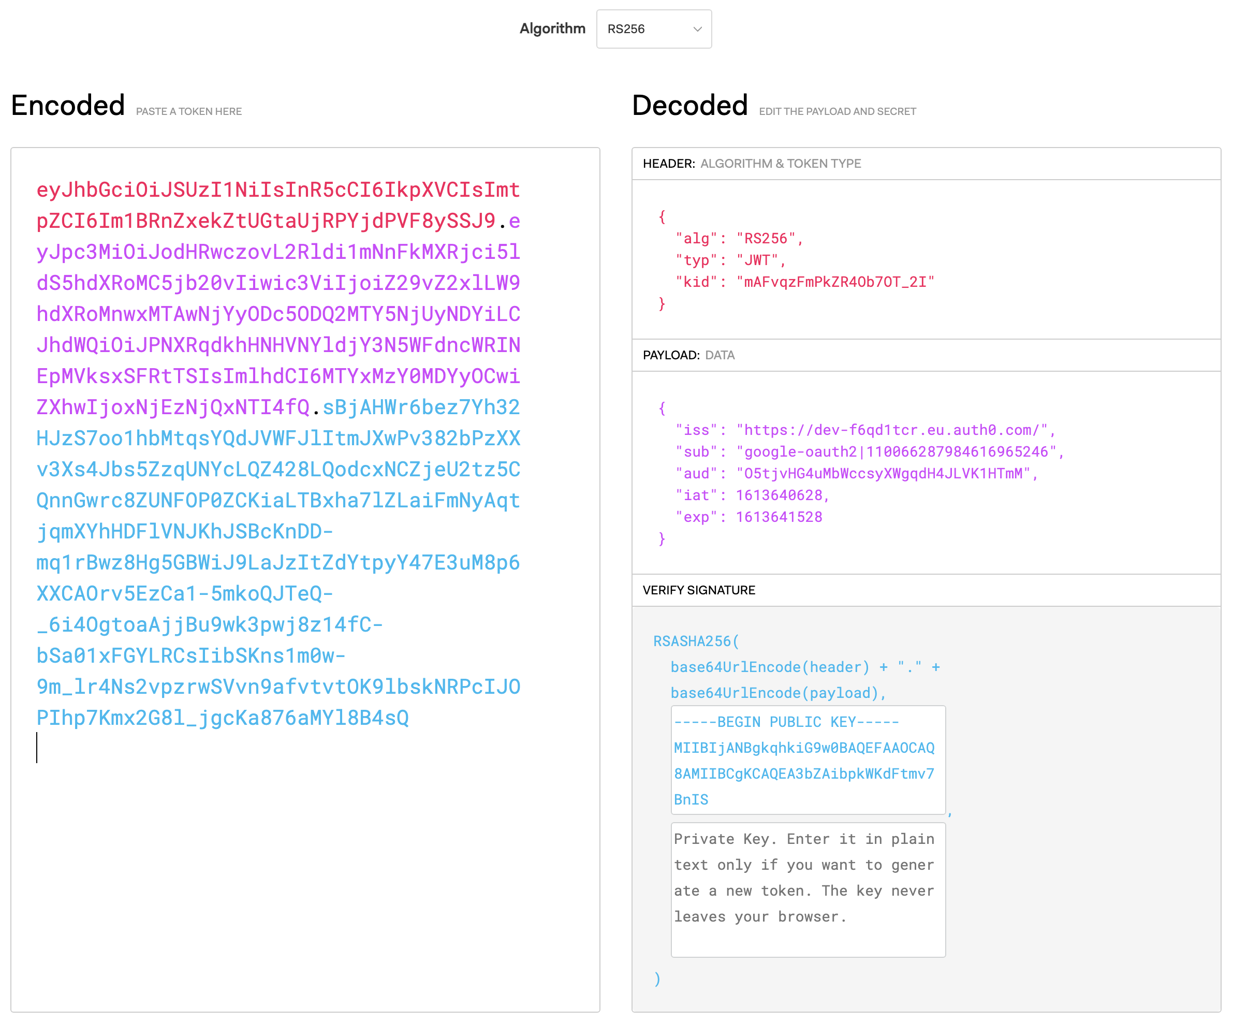
JSON Web Tokens.
Esempio di ID Token Auth0.
I JWT contengono delle attestazioni (o claim), che sono dichiarazioni (come nome o indirizzo e-mail) su un'entità (in genere, l'utente) e metadati aggiuntivi.
La specifica OpenID Connect definisce una serie di attestazioni standard, che includono nome, email, sesso, data di nascita e così via, ma si possono anche creare attestazioni personalizzate.
A sinistra vediamo nell’header le attestazioni Algorithm (alg), Type of token (typ) e Key ID (kid), mentre nel payload Isssuer (iss), Subject (sub), Audience (aud), Issued at (iat) ed Expiration time (exp).

Slide 12
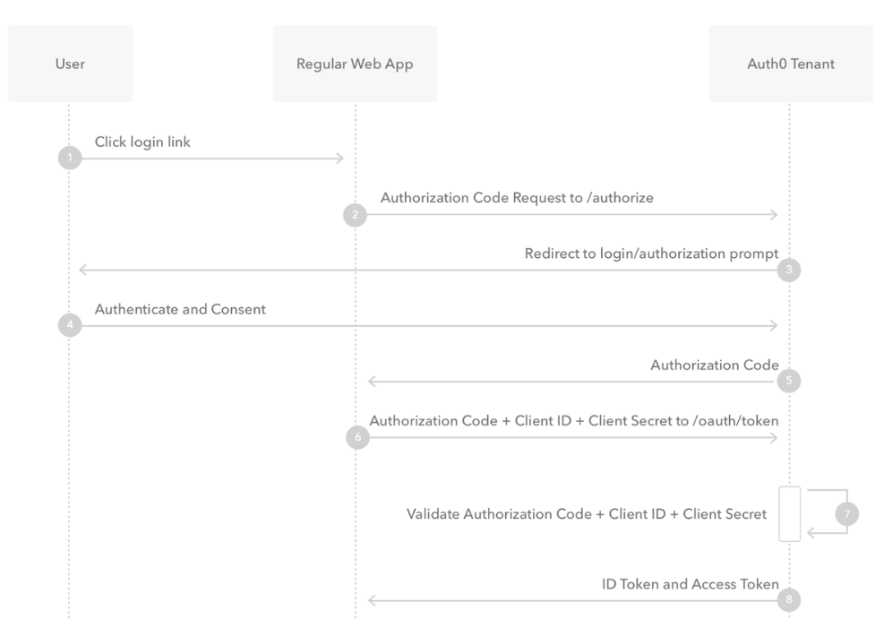
Authorization Code Flow.
L'utente fa clic su Accedi all'interno della web app.
L'SDK di Auth0, utilizzato dalla web app, reindirizza l'utente all'Auth0 Authorization Server (all’endpoint /authorize).
L’ Authorization Server reindirizza l'utente alla pagina di inserimento delle credenziali.
L'utente si autentica e visualizza una pagina di consenso che elenca le autorizzazioni che Auth0 darà alla web app.
L’ Authorization Server reindirizza l'utente all'applicazione con un codice di autorizzazione, che è valido per un singolo utilizzo.
L'SDK di Auth0 invia questo codice all’Authorization Server (all’endpoint /oauth/token) insieme al Client ID e Client Secret relativi alla web app.
L’ Authorization Server verifica il codice di autorizzazione, il client ID e il Client Secret.
L’ Authorization Server risponde con un ID Token e un Access Token (ed eventualmente un Refresh Token).

Slide 13
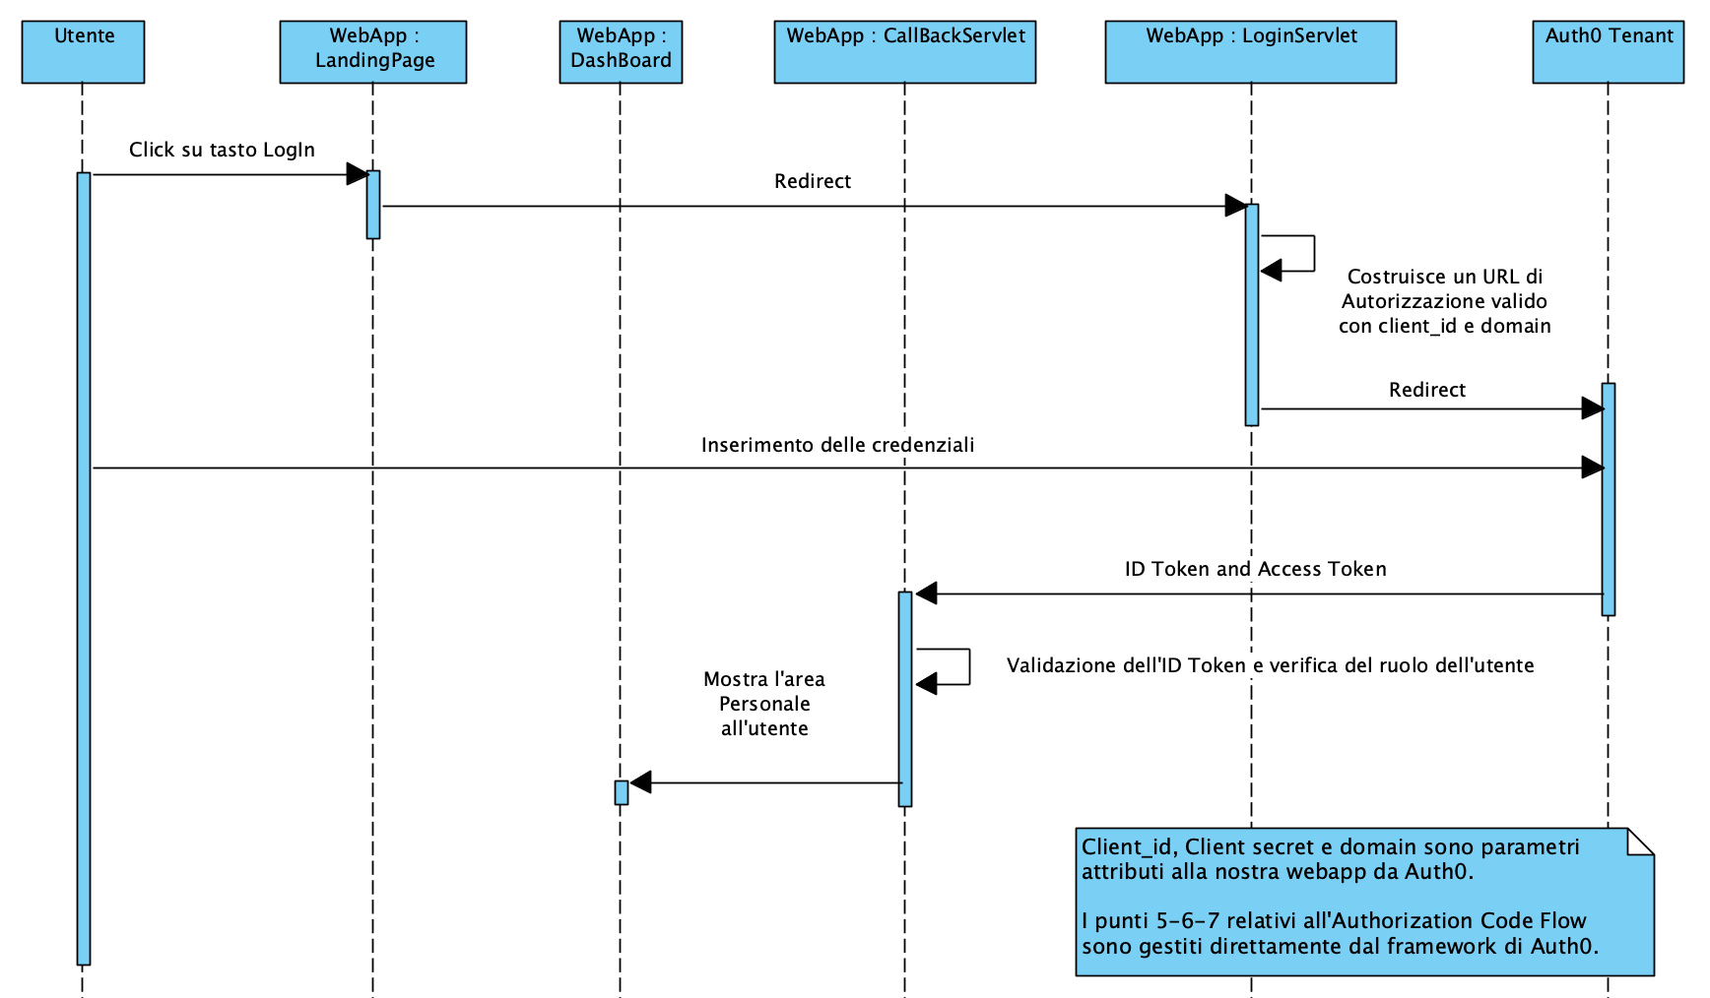
Flusso di autenticazione.
Diagramma di sequenza con l’interazione tra servlet Auth0.

Slide 14
Implementazione e sicurezza.
Identificazione e autenticazione
Autorizzazione
Persistenza dei dati
Sicurezza nella comunicazione
Assessment di sicurezza mediante il NIST

Slide 15
Controllo degli accessi.
Abbiamo implementato un controllo degli accessi sulle risorse del nostro Sistema basato sugli attributi (ABAC), secondo il quale i diritti di accesso vengono concessi mediante policy che possono valutare il valore di uno o più attributi (attributi utente, di risorsa, relativi all’ambiente di esecuzione). Gli standard chiave che implementano ABAC sono XACML e ALFA.
Nel nostro caso è stato utilizzato XACML, implementato mediante le librerie fornite da SUN Microsystems (sun-xacml:2.0), per il controllo degli accessi relativo alle risorse di tipo lista e gruppo.
Abbiamo inoltre riscontrato l’importanza dell’integrità dei file XML contenenti le policy e quindi deciso di implementare nel codice un controllo dell’hash, mediante algoritmo SHA-256.
I valori degli attributi utilizzati al’interno delle policy vengono conservati all’interno del database principale della web app e prelevati mediante un modulo personalizzato implementato secondo le specifiche fornite da SUN (per considerazioni riguardo la sicurezza nel prelievo e nella conservazione dei valori si rimanda alle slide successive).
Infine è stato implementato un semplice meccanismo di controllo degli accessi in Java, che fa uso di due WebFilter, per fare in modo che l’accesso alle aree relative agli amministratori non sia possibile ai comuni utenti e viceversa.

Slide 16
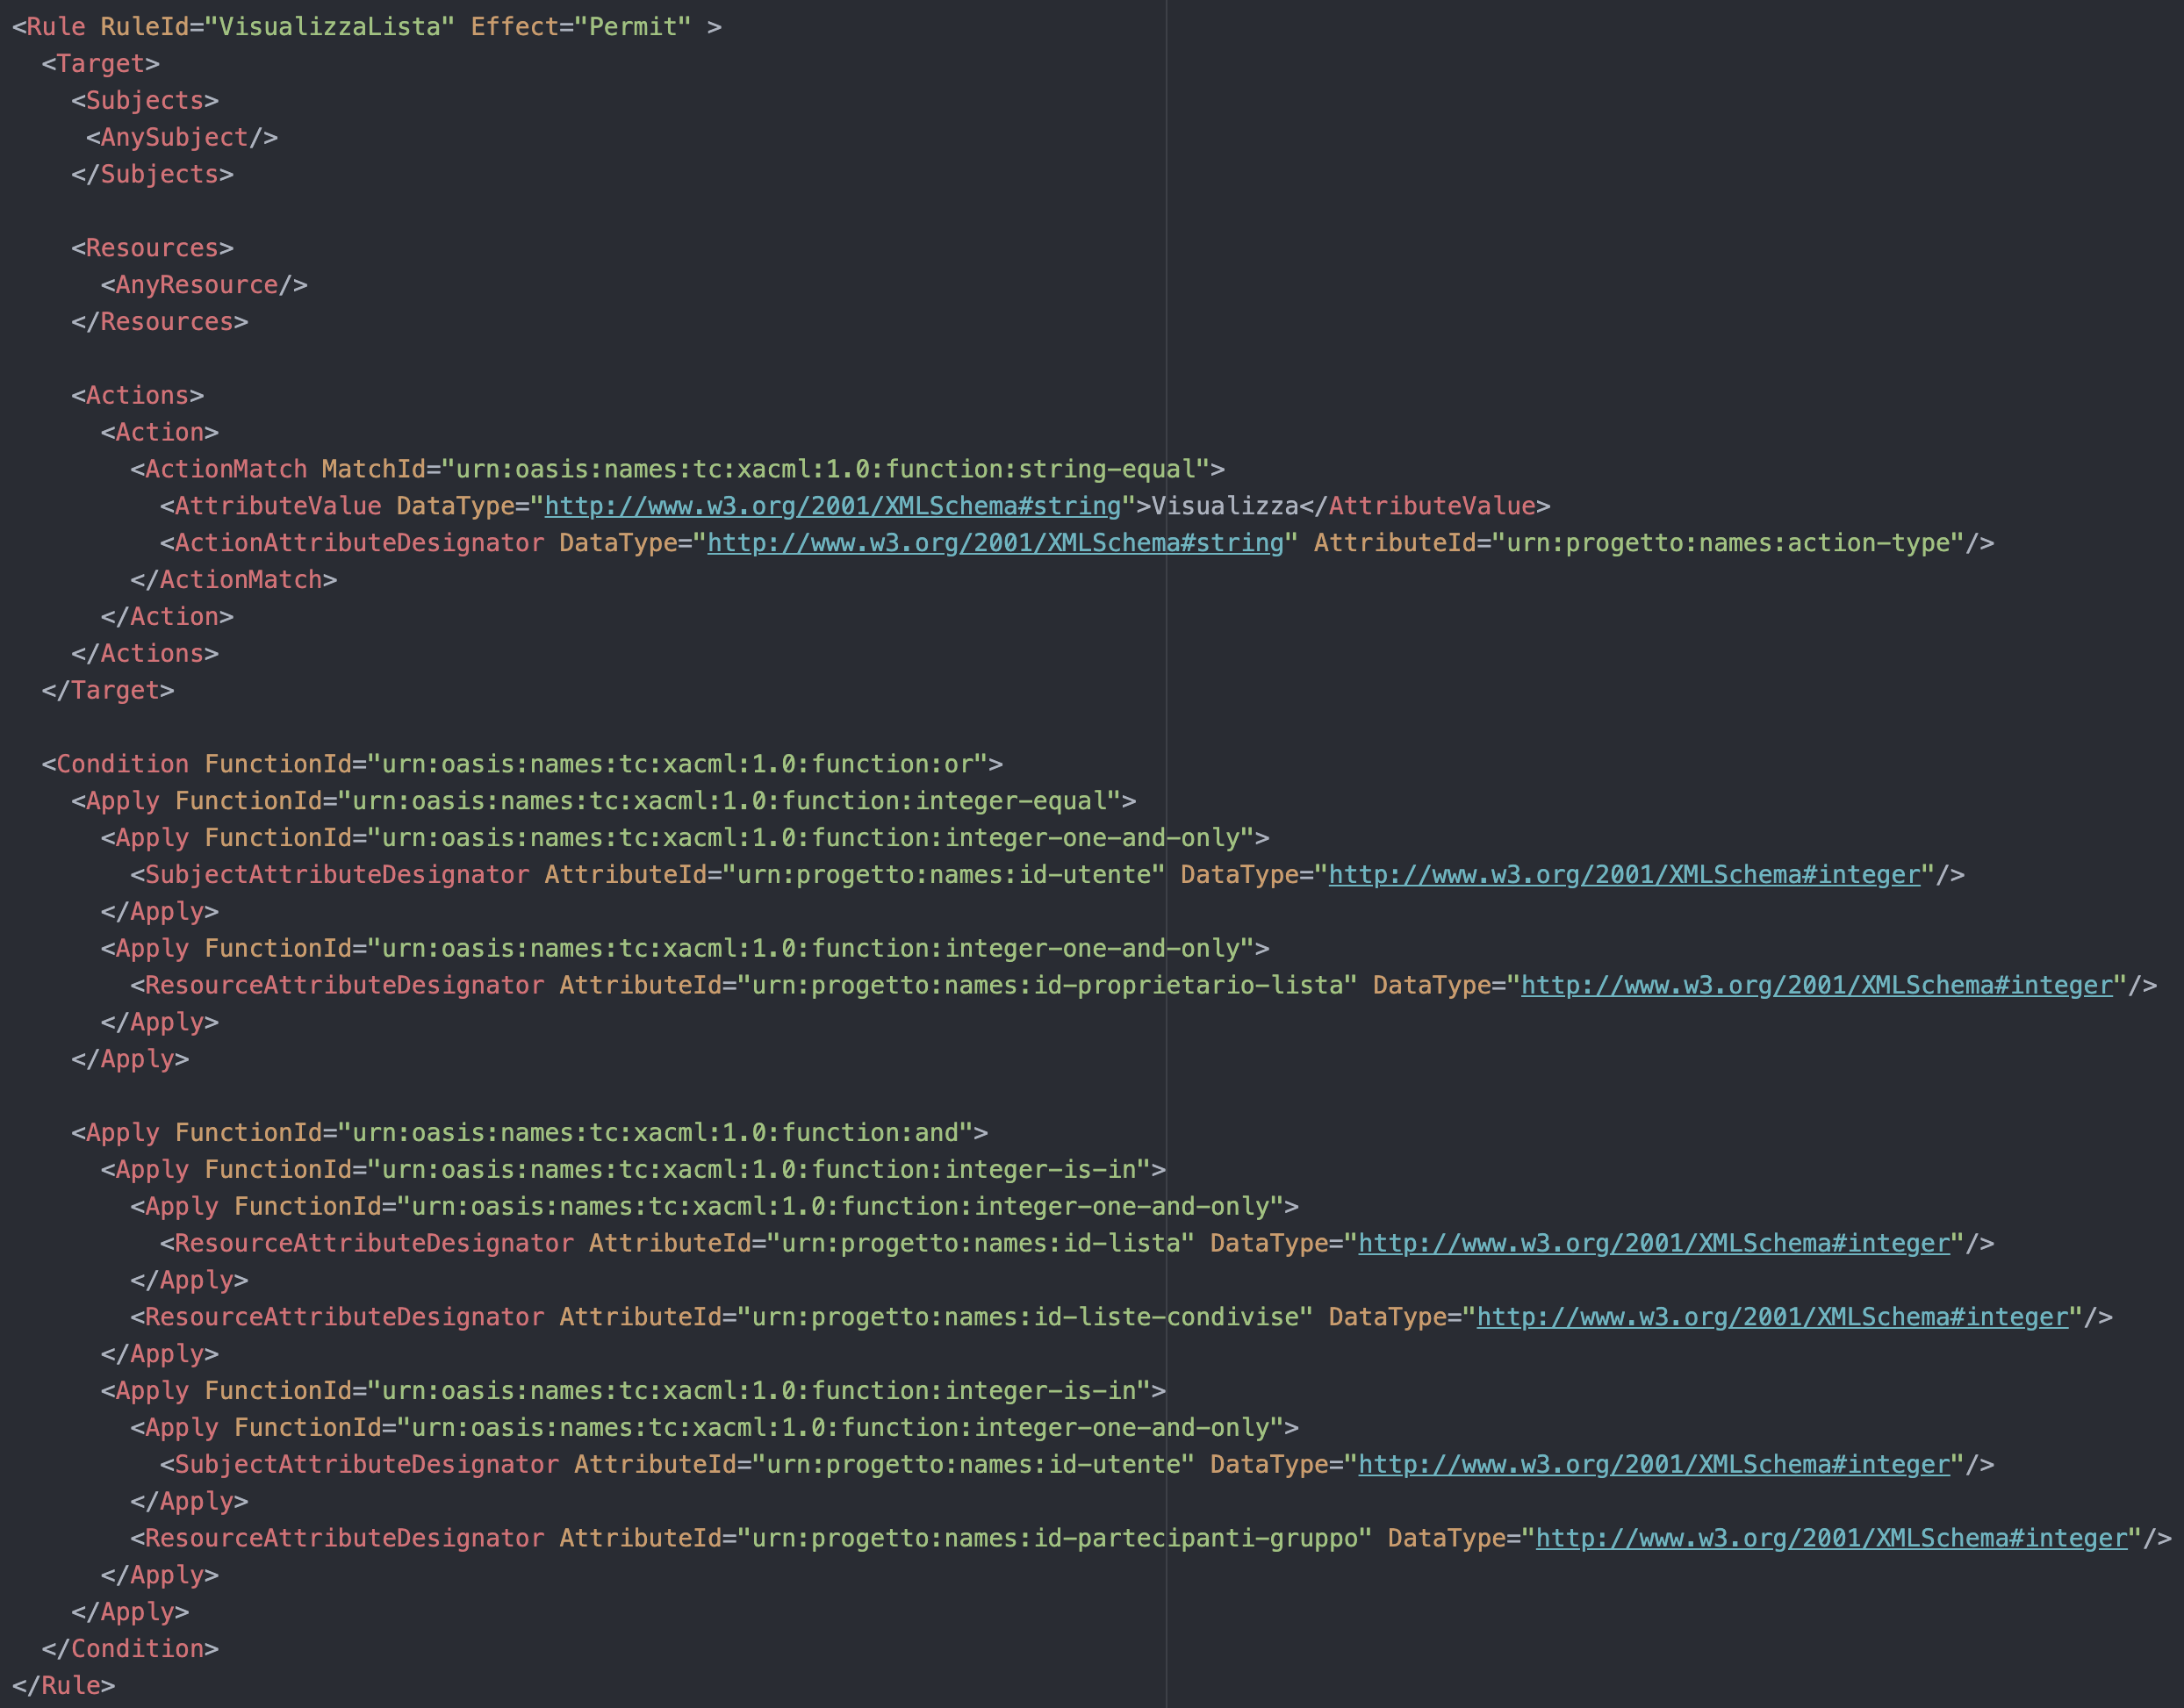
Attribute Based Access Control.
Esempio di regola (PolicyListe.xml).
Le policy di autorizzazione sono quelle esposte, in maniera informale, nel problem statement.
Sono quindi stati prodotti due file di policy in formato XML, PolicyListe e PolicyGruppi, con ciascuno contenente la policy per il tipo di risorsa corrispondente e le relative regole.
Di seguito un esempio della regola relativa alla visualizzazione di una lista da parte di un utente.

Slide 17
Attribute Based Access Control.
Esempio di regola (PolicyListe.xml).

Slide 18
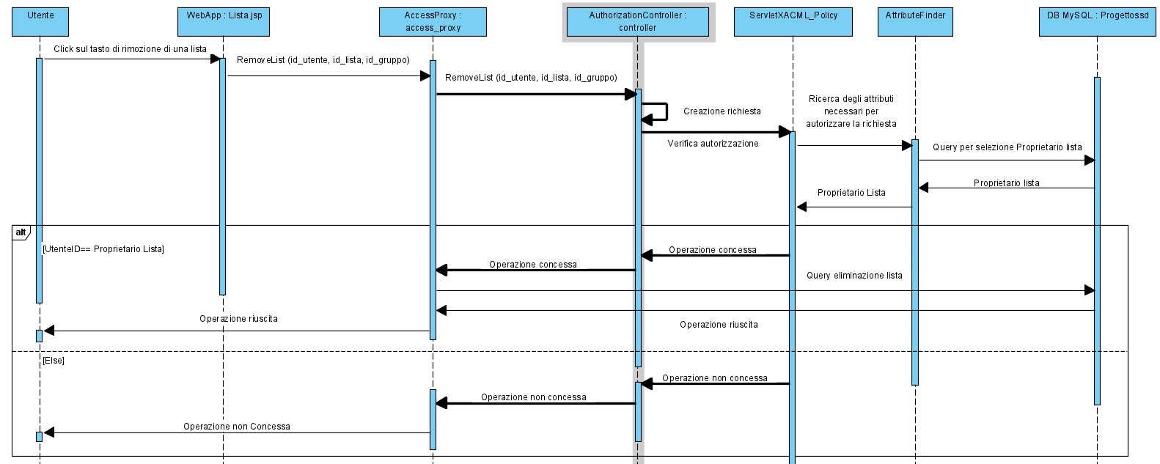
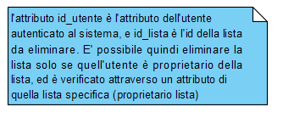
Flusso di autorizzazione.
Diagramma di sequenza dell’eliminazione di una lista.

Slide 19
Implementazione e sicurezza.
Identificazione e autenticazione
Autorizzazione
Persistenza dei dati
Sicurezza nella comunicazione
Assessment di sicurezza mediante il NIST

Slide 20
Persistenza dei dati.
MySQL.
Per la persistenza dei dati è stato deciso l’utilizzo di un database MySQL 8.0.23.
All’interno del Database sono conservate le informazioni riguardo gli utenti, i gruppi, le liste e i prodotti al loro interno.
Per preservare la confidenzialità delle informazioni presenti nel database è stato utilizzato il meccanismo di "Data at Rest Encryption” fornito dal motore di storage InnoDB presente in MYSQL.
InnoDB prevede l’archiviazione delle informazioni conservate all’interno delle tabelle in file di dati chiamati “tablespace” e di default viene utilizzato un file per ogni tabella.
Il meccanismo di sicurezza fornito permette di crittografare i file tablespace. In particolare è adoperata un'architettura crittografica a due livelli, che fa uso di una singola master key e una chiave per ciascun tablespace. L’algoritmo di crittografia utilizzato è l’Advanced Encryption Standard (AES), dove viene utilizzata la modalità Electronic Codebook (ECB) per la crittografia delle chiavi relative ai tablespace e il Cipher Block Chaining (CBC) per la crittografia dei dati.
Quando un tablespace viene crittografato, la chiave utilizzata viene a sua volta crittografata e archiviata nell'intestazione del tablespace. Quando un'applicazione o un utente autenticato desidera accedere ai dati crittografati, InnoDB utilizza la master key per decrittografare la chiave del tablespace e poi quest’ultima per decrittografare i dati. Le chiavi dei file tablespace non cambiano mai, ma la master key può essere modificata secondo necessità (rotazione della chiave).

Slide 21
Persistenza dei dati.
MySQL.
Per la persistenza dei dati è stato deciso l’utilizzo di un database MySQL 8.0.23.
All’interno del Database sono conservate le informazioni riguardo gli utenti, i gruppi, le liste e i prodotti al loro interno.
Per preservare la confidenzialità delle informazioni presenti nel database è stato utilizzato il meccanismo di "Data at Rest Encryption” fornito dal motore di storage InnoDB presente in MYSQL.
InnoDB prevede l’archiviazione delle informazioni conservate all’interno delle tabelle in file di dati chiamati “tablespace” e di default viene utilizzato un file per ogni tabella.
Il meccanismo di sicurezza fornito permette di crittografare i file tablespace. In particolare è adoperata un'architettura crittografica a due livelli, che fa uso di una singola master key e una chiave per ciascun tablespace. L’algoritmo di crittografia utilizzato è l’Advanced Encryption Standard (AES).
Quando un tablespace viene crittografato, la chiave utilizzata viene a sua volta crittografata e archiviata nell'intestazione del tablespace. Quando un'applicazione o un utente autenticato desidera accedere ai dati crittografati, InnoDB utilizza la master key per decrittografare la chiave del tablespace e poi quest’ultima per decrittografare i dati. Le chiavi dei file tablespace non cambiano mai, ma la master key può essere modificata secondo necessità (rotazione della chiave).

Slide 22
Implementazione e sicurezza.
Identificazione e autenticazione
Autorizzazione
Persistenza dei dati
Sicurezza nella comunicazione
Assessment di sicurezza mediante il NIST

Slide 23
Comunicazione tra “Web server” e DB.
JDBC over SSL.
Per garantire la confidenzialità dei dati scambiati tra il database e la web app, è stata configurata la connessione mediante SSL.
I certificati e le chiavi utilizzate sono stati generati mediante l’utility “SSL Wizard” di MYSQL Workbench (che fa uso di OpenSSL) e comprendono un certificato self-signed per una CA fittizia, uno per il client e uno per il server, con le relative chiavi private.
Inoltre è stato deciso di configurare la connessione in modo da garantire non solo la confidenzialità ma anche la mutua autenticazione.

Slide 24
Comunicazione tra browser e “Web server”.
HTTPS (HTTP over SSL).
Per garantire la confidenzialità dei dati scambiati tra il browser e la web app e l’autenticazione di quest’ultima, è stata configurata la connessione mediante HTTP over SSL attraverso la configurazione di Apache Tomcat 8.
Il certificato self-signed utilizzato è stato generato mediante l’utility OpenSSL insieme al keystore software in formato JKS in cui è contenuto.

Slide 25
Implementazione e sicurezza.
Identificazione e autenticazione
Autorizzazione
Persistenza dei dati
Sicurezza nella comunicazione
Assessment di sicurezza mediante il NIST

Slide 26
Security Assessment.
Per il security assessment si è fatto riferimento al catalogo di «security controls» specificato dalla pubblicazione NIST-800-53 (rev4).
Come riportato nel documento stilato, abbiamo constatato di raggiungere il livello indicato nelle categorie:
Access Control – LOW
Identification and Authentication – LOW
System and Communication Protection – LOW
HARDENING:
IA-2(1): NETWORK ACCESS TO PRIVILEGED ACCOUNTS (autenticazione a più fattori)
SC-5: DENIAL OF SERVICE PROTECTION (meccanismi basati su IP)

Slide 27
Security Assessment.
Per passare ad un livello MODERATE andrebbero implementati ulteriori controlli di sicurezza.
È stato stilato un documento nel quale è presente un elenco di controlli di implementare per raggiungere tale livello.
Tra i principali…
AC-2(3) : DISABLE INACTIVE ACCOUNT (disabilitazione automatica di account inattivi)
AC-11: SESSION LOCK (blocco della sessione per inattività)
IA-2(3): LOCAL ACCESS TO PRIVILEGED ACCOUNT (autenticazione a due fattori per utenti privilegiati su rete locale)
SC-17: PUBLIC KEY INFRASTRUCTURE CERTIFICATES (il sistema richiede certificati firmati da CA trusted)

Slide 29
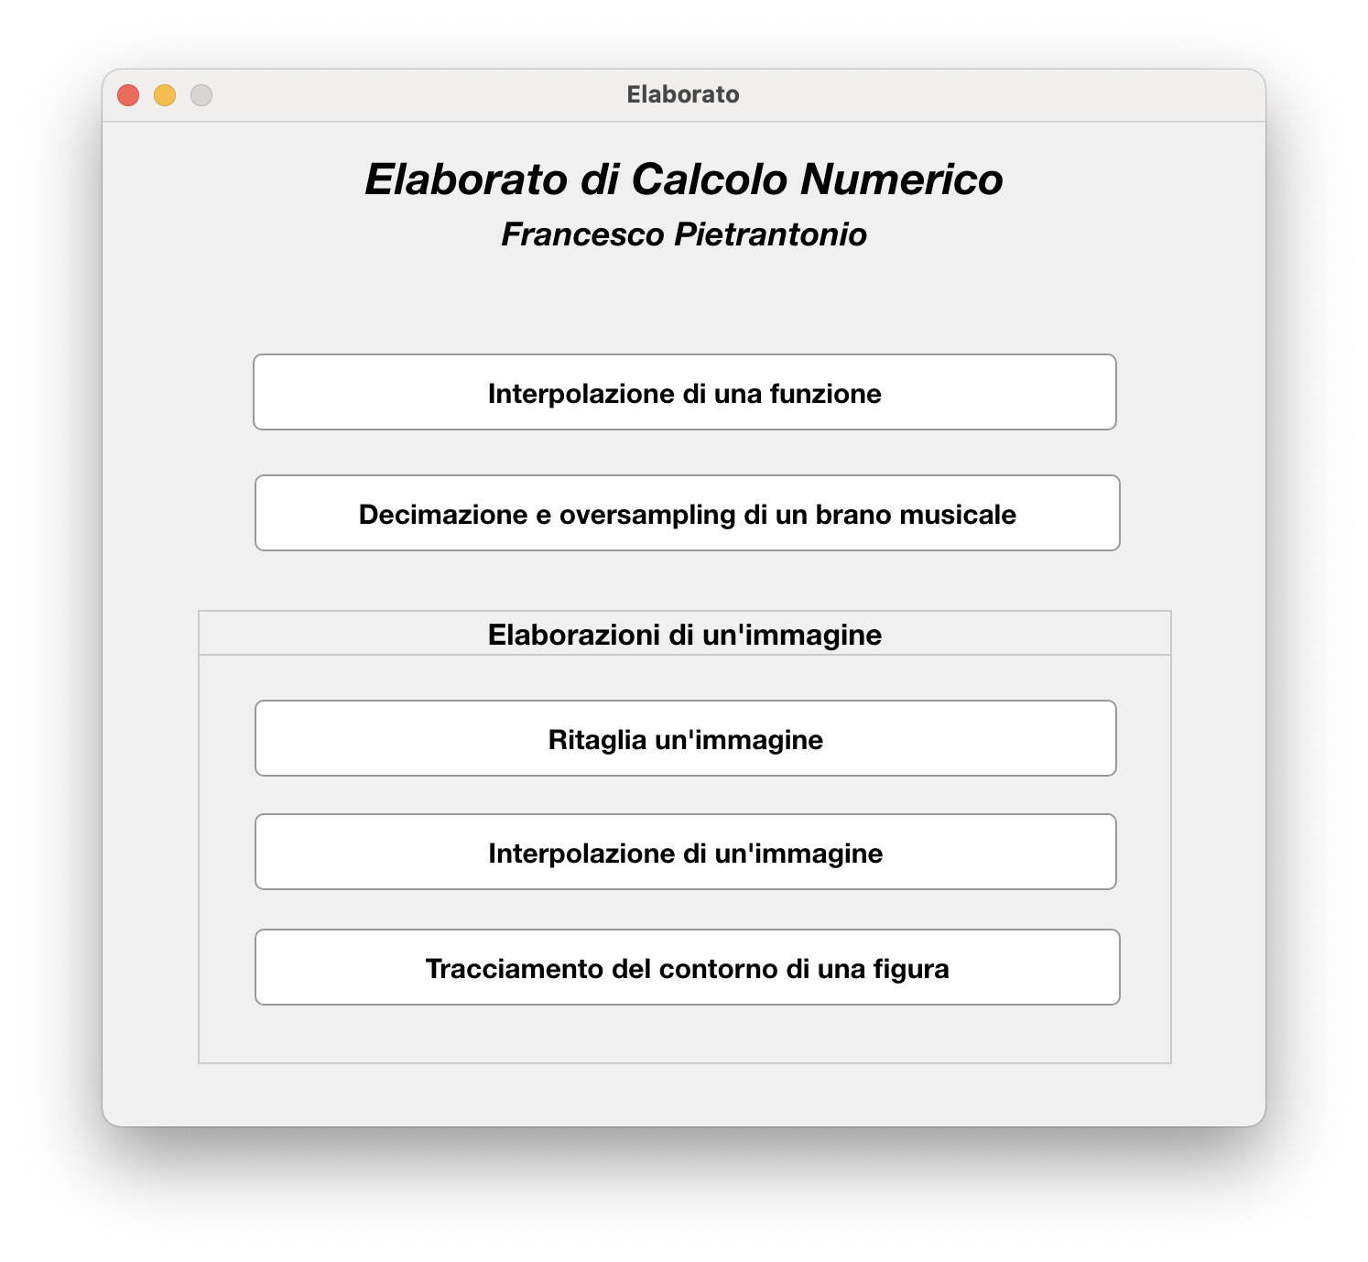
Funzionalità.
Interpolazione di una funzione
Decimazione e oversampling
di un brano musicale
Ritaglia un’immagine
Interpolazione di un’immagine
Tracciamento del contorno
di una figura

Slide 30
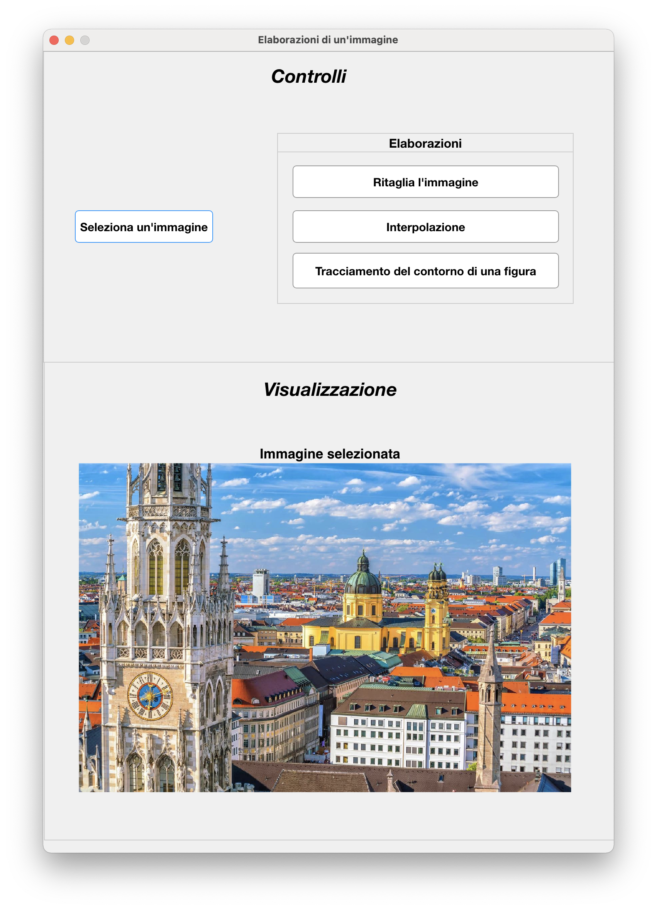
Elaborazioni di
un’immagine.
Cliccando il pulsante “Seleziona un’immagine” è possibile aprire una finestra per la selezione di un file immagine da importare.
Una volta importato il file, questo sarà visualizzato nella sezione in basso.
Cliccando su uno dei tre pulsanti sulla destra sarà aperta la relativa finestra per effettuare l’elaborazione corrispondente.

Slide 31
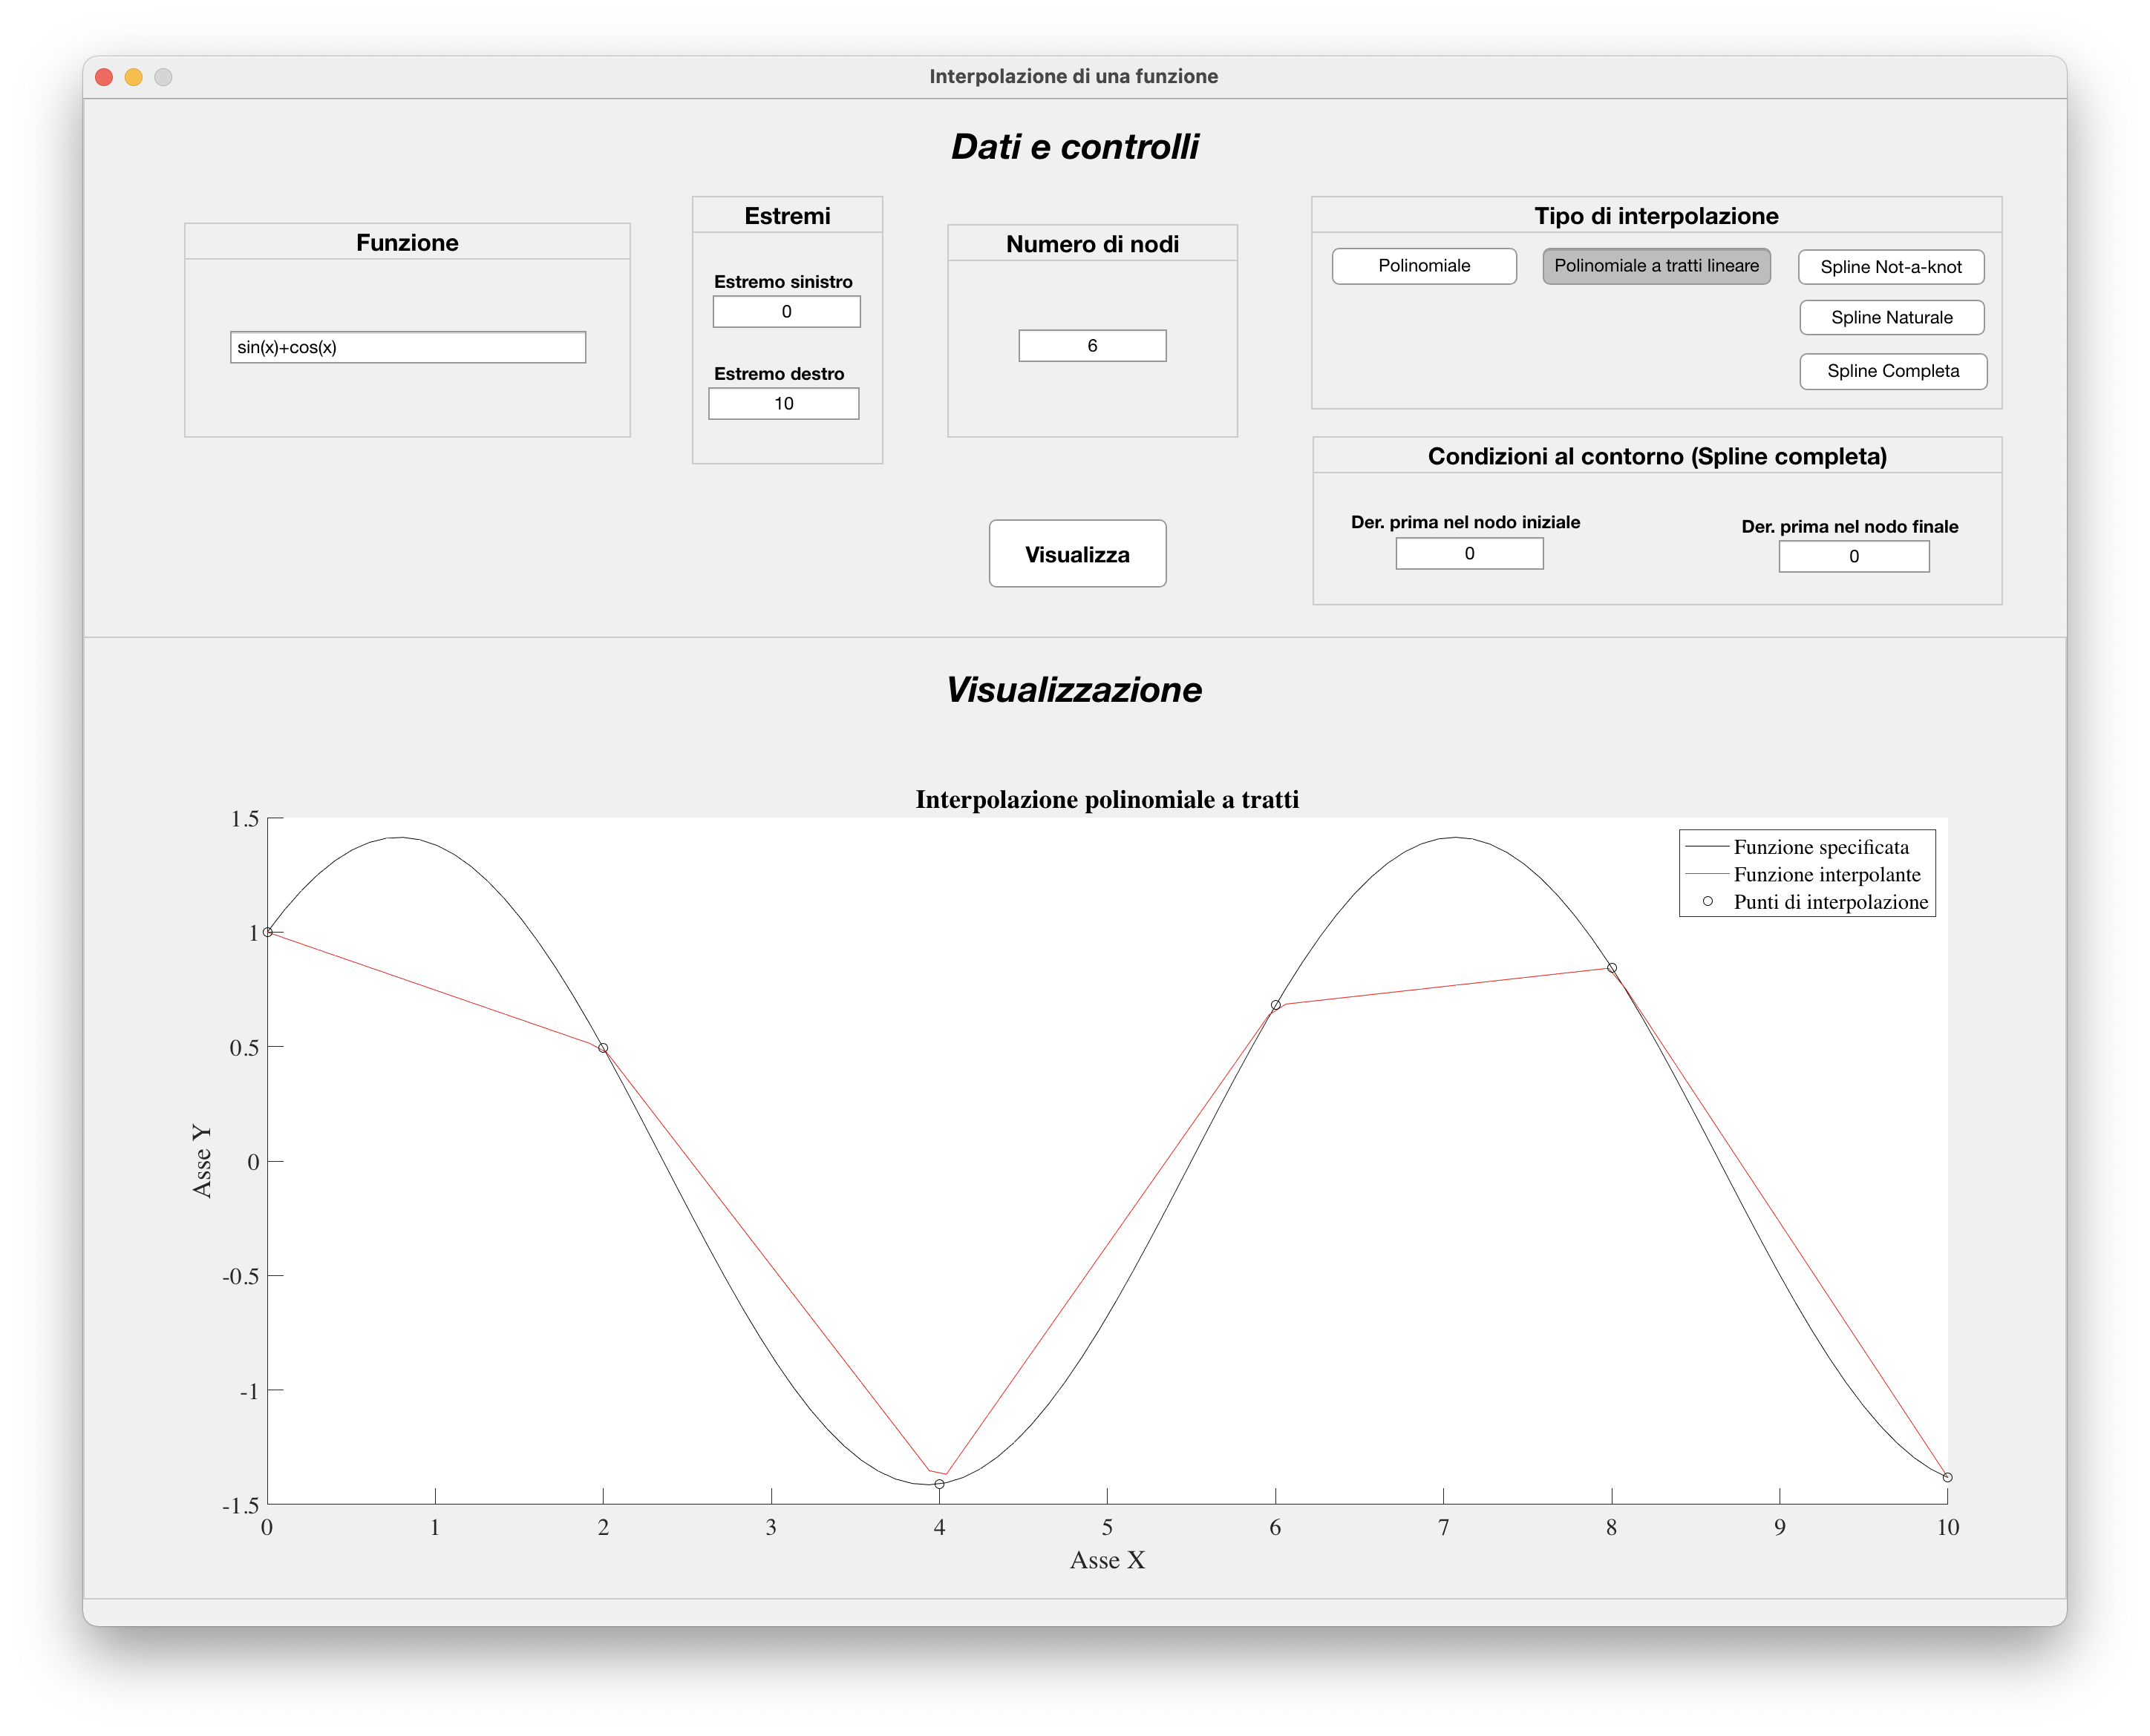
Interpolazione di una funzione.

Slide 32
Interpolazione di una funzione.
Nella sezione superiore è possibile inserire la funzione da interpolare, gli estremi in cui si vuole valutare tale funzione, il numero di nodi in cui interpolare (equidistanziati all’interno dell’intervallo definito dagli estremi)
e il tipo di interpolazione.
Nel caso venga scelta la Spline completa è necessario poi specificare anche le condizioni al contorno.

Slide 33

Ritaglia un’immagine.
Una volta cliccato il pulsante “Ritaglia l’immagine” nella finestra precedente, verrà aperta una finestra in cui è possibile selezionare una porzione di immagine.
La selezione avviene cliccando sul pulsante sinistro del mouse e trascinando il puntatore. Una volta sollevato il dito dal pulsante, verrà prelevata la porzione di immagine e aggiornata la visualizzazione nella finestra precedente.

Slide 34

INTERPOLAZIONE
DI UN’IMMAGINE
CENNI TEORICI

Slide 35
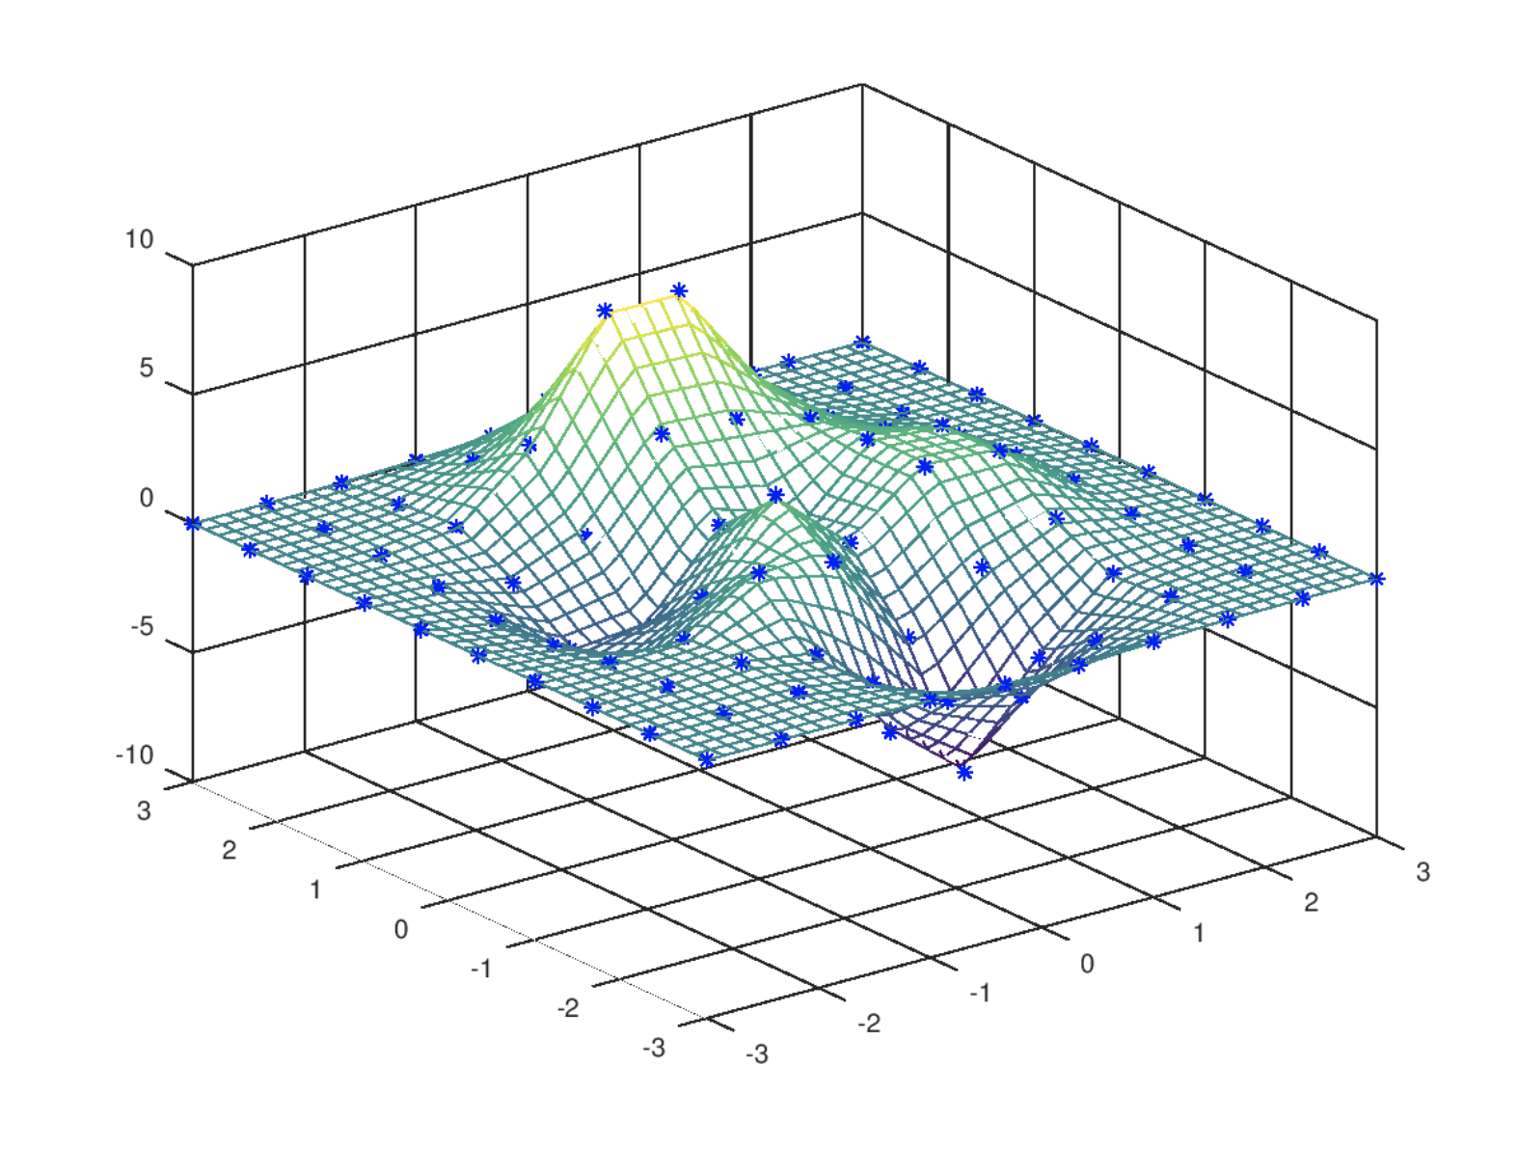
Lineare
Il valore interpolato in un punto di query si basa sull'interpolazione lineare dei valori nei punti della griglia che sono adiacenti in ciascuna rispettiva dimensione.

Slide 36
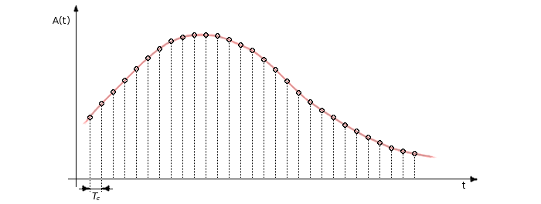
Campionamento di un segnale
Il campionamento è una tecnica che consiste nel convertire un segnale continuo nel tempo oppure nello spazio in un segnale discreto, valutandone l'ampiezza a intervalli temporali o spaziali solitamente regolari.
In questo modo, a seguito di una successiva operazione di quantizzazione e conversione, è possibile ottenere una stringa digitale (discreta nel tempo o nello spazio e nell'ampiezza) che approssimi quella continua originaria.
Il tempo T che intercorre tra una valutazione e l'altra è detto intervallo spaziale o temporale di campionamento. La frequenza di campionamento 1/T è invece il reciproco dell'intervallo spaziale o temporale di campionamento.

Slide 37
Interpolazione polinomiale
L'interpolazione polinomiale è l'interpolazione di una serie di valori con una funzione polinomiale che passa per i punti dati.
L'interpolazione polinomiale è un caso particolare di approssimazione tramite polinomi, dove il vettore degli scarti r, ovvero il vettore dei quadrati della distanza tra il valore dato in un nodo e il valore del polinomio approssimante in quel nodo, è nullo.
Mentre per l'approssimazione polinomiale si vuole trovare un polinomio che approssima i valori dati con un errore minimo, nell'interpolazione si vuole trovare il polinomio che passa esattamente per quei punti.
Sebbene il polinomio di interpolazione assuma il valore esatto nei nodi dati, all’aumentare del grado esso tenderà ad oscillare maggiormente tra un punto e l'altro, dando quindi una previsione del valore in quelle aree che sarà peggiore di quella data da un polinomio di grado inferiore.

